Slide 1
ГПОУ ЯО Ярославский торгово-экономический колледж
Инновационные проекты- одно из современных направлений методической работы колледжа
Жестокова Ю.Е.
2018 Методист ГПОУ ЯО ЯТЭК

Slide 2
Инновационная деятельность -
«совершенствование научно-педагогического, учебно-методического, организационного, правового, финансово-экономического, кадрового, материально-технического обеспечения системы образования».
Экспериментальная и инновационная деятельность в сфере образования осуществляется «в форме реализации инновационных проектов и программ организациями, осуществляющими образовательную деятельность, и иными действующими в сфере образования организациями». Кроме того, серьёзное внимание уделяется образованию студентов, относящихся к особым целевым группам.

Slide 3

ГПОУ ЯО Ярославский торгово-экономический колледж -инновационная площадка по внедрению модели использования электронных ресурсов, дистанционного обучения для особых целевых групп.

Slide 4
Реализация проекта осуществлялась путём решения следующих задач:
1.Создание нормативно-правовой базы по использованию электронных ресурсов, дистанционного обучения для определенных целевых групп.
2.Обучение педагогического персонала работе с системой электронного обучения Moodle.
3.Создание электронных курсов по различным дисциплинам и профессиональным модулям в системе электронного обучения Moodle.
4.Обеспечение равного доступа педагогическим работникам для осуществления использования электронных ресурсов, дистанционного обучения в колледже.
5.Распространение опыта внедрения электронных ресурсов, дистанционного обучения для определенных целевых групп.
На уровне колледжа - проведение научно-практической конференции педагогических работников «Информатизация образовательного процесса».
На областном уровне – запланировано проведение областного методического объединения по обмену опытом использования электронных ресурсов и дистанционного обучения при подготовке специалистов среднего звена сферы обслуживания.

Slide 5

Профессиональный стандарт педагога
ТД 3: Осуществлять электронное обучение, использовать дистанционные образовательные технологии, информационно-коммуникационные технологии, электронные образовательные и информационные ресурсы, также с учетом индивидуальных особенностей обучающихся (для обучения лиц с ограниченными возможностями здоровья - также с учетом особенностей их психофизического развития, индивидуальных возможностей)

Slide 6
ГПОУ ЯО Ярославский торгово-экономический колледж- региональная инновационная площадки, организация-соисполнитель инновационного проекта
Формирование ИКТ-компетенций выпускников профессиональных образовательных организаций в соответствии с профессиональными стандартами
2018 г.

Slide 7



Формат взаимодействия субъектов
РИИ
Формат взаимодействия субъектов РИП
Ответственность организаций-соисполнителей
Выполнение Технического задания организации-заявителя по реализации инновационного проекта (программы) в установленные сроки
Предоставление необходимой информации и документов по ходу и результатам реализации проекта (программы) организации-заявителю
Организации-соисполнители инновационного проекта (программы) имеют статус региональной инновационной площадки, поэтому к этим организациям предъявляются те же требования, как и к организации-заявителю инновационного проекта (программы).
Организация–соисполнитель инновационного проекта (программы) на своём официальном сайте в информационно – телекоммуникационной сети «Интернет» создает страницу «Региональная инновационная площадка».

Slide 8
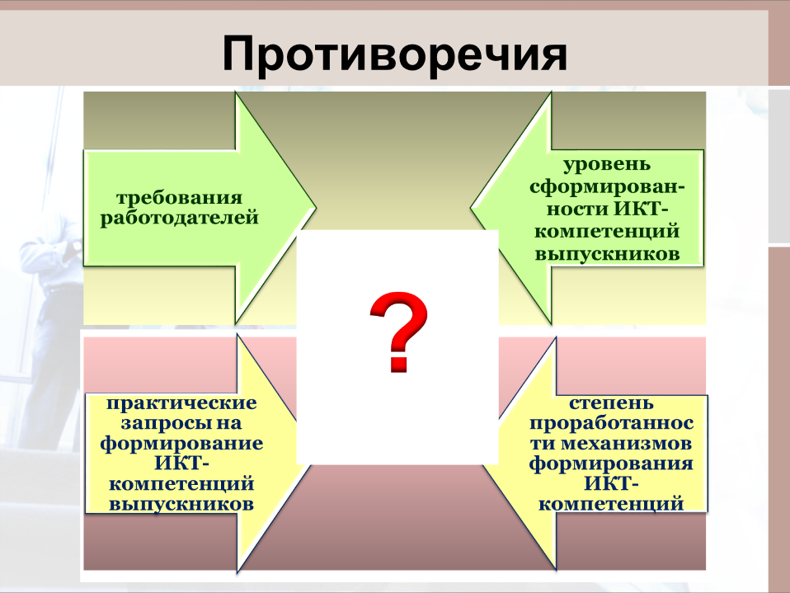

Slide 9
Сравнительный анализ
ФГОС СПО по специальности 46.02.01 «Документационное обеспечение управления и архивоведение»
и профессионального стандарта «Специалист по организационному и документационному обеспечению управления организацией» в части требований к ИКТ-компетенциям выпускников

Slide 10
ДЕФИЦИТЫ
Обеспечивать информационную безопасность деятельности организации
Вести учетные регистрационные формы, использовать их для информационной работы и работы по контролю исполнения решений руководителя
Использовать средства коммуникации для обеспечения взаимодействия с руководителем во время его деловой поездки
Использовать современные средства сбора и обработки контрольной информации
Использовать технические и программные средства для проведения голосовой или видео-конференц-связи
Работать с компьютером, каталогами (папками) и файлами, сканером
Применять современные информационно-коммуникационные технологии для работы с документами, в том числе для ее оптимизации и повышения эффективности
Применять информационно-коммуникационные технологии для работы с документами
Использовать современные средства сбора и обработки контрольной информации
Печатать служебные документы
Вводить в память компьютера электронные образы документов

Slide 11
ДЕФИЦИТЫ
Применять в соответствии с назначением средства организационной техники, канцелярские принадлежности
Осуществлять замену расходных материалов, уход за оргтехникой
Пользоваться периферийными устройствами и оргтехникой
Осуществлять повседневный уход за копировальным аппаратом, замену и хранение картриджей, тонера
Оснащать рабочее место руководителя и свое рабочее место необходимым оборудованием
Пользоваться справочно-правовыми системами
Пользоваться электронной почтой
ПК.1.4. Организовывать рабочее место секретаря и руководителя – не нашла отражения в знаниях и умениях ни в одной дисциплине и профессиональном модуле по специальности

Slide 12
Организационно-педагогические
УСЛОВИЯ
Курс «Информационной безопасности деятельности организации».
Увеличение количества часов на дисциплину «Организационная техника», введение дисциплин «Организация рабочего места секретаря и руководителя» , « Работа с периферийными устройствами и оргтехникой» .
Расширение баз практики.
Корректировка РУП, рабочих программ , УМК.В учебном плане предусмотреть деление по подгруппам.
РЕСУРСЫ
Административный ресурс. Кадры.
Заключение договоров.
Квалифицированные кадры. Привлечение внештатного специалиста.
Приобретение специальных программ и устройств для обеспечения информационной безопасности.

Slide 13
Организационно-методические
УСЛОВИЯ
КПК. Обучение преподавателей по курсу «Справочно-правовые системы». Стажировки. Обучающий семинар «Хранение персональных данных».
Дополнение рабочих программ тематикой, направленной на изучение правил работы в справочно-правовых системах.
Разработка методических пособий.
Изменение тематики ВКР.
РЕСУРСЫ
План методической работы колледжа.
Проверка рабочих программ методистом, председателями предметно-цикловых комиссий.
Приобретение обучающих программ. Пополнение методматериалами МУДЛ, УМК, программы учебной практики.
Консультации студентов.

Slide 14
ПСИХОЛОГО-ПЕДАГОГИЧЕСКИЕ
УСЛОВИЯ
Повышение мотивации педагогов.
Мониторинг навыков работы студентов в справочно-правовых системах.
Тестирование преподавателей .
РЕСУРСЫ
Увеличение з/п преподавателей.
Разработка диагностического аппарата методической службой.
Диагностические материалы.

Slide 15
МАТЕРИАЛЬНО-ТЕХНИЧЕСКИЕ
УСЛОВИЯ
Создание «Лаборатории организационной техники» .
Оборудование персональных компьютеров программами «Консультант+» и «Гарант».
Новый компьютерный класс.
РЕСУРСЫ
Покупка техники. Оборудование кабинета.
Программное обеспечение.
Наличие компьютерной техники.

Slide 16
Инновационная деятельность
стала хорошей мотивацией для всего педагогического коллектива к самосовершенствованию и самореализации, способствует формированию в колледже коллектива единомышленников.

